Slide 1


Verklarende Analyse: Alleen trainen is niet genoeg!

Slide 2
Graag microfoon en camera uit
In de chat kunt u vragen stellen, de moderator legt ze voor aan de sprekers
Er wordt een opname gemaakt van dit webinar en online gedeeld
Contactinformatie ziet u aan het einde van dit webinar

Slide 3
In dit webinar:
De ambitie van BOEG rondom de VA
Carole Derks
Alleen trainen is niet genoeg!
Welke vragen zijn er?
Anita Verstegen en Joris van Veen
Implementatie en borging:
lessons learned
Harrie van Leeuwen en Marca Geeraets

Slide 4
De ambitie van BOEG rondom de verklarende analyse

Slide 5
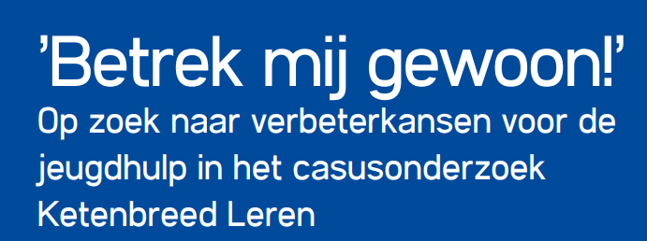
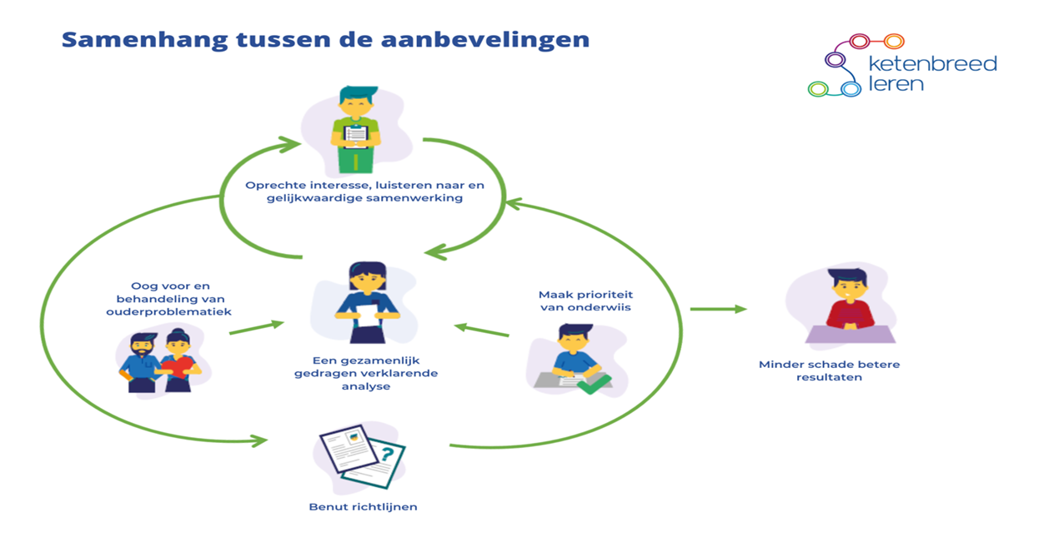
Aanbevelingen
Leren over het levens-verhaal van 31 jongeren waarbij een vorm van 24 uurszorg werd ingezet.
Totaal 285 hulptrajecten gestart voor deze groep jongeren. Samen 124 schoolwisselingen.
Zie hier het rapport: Betrek mij gewoon!

Slide 6
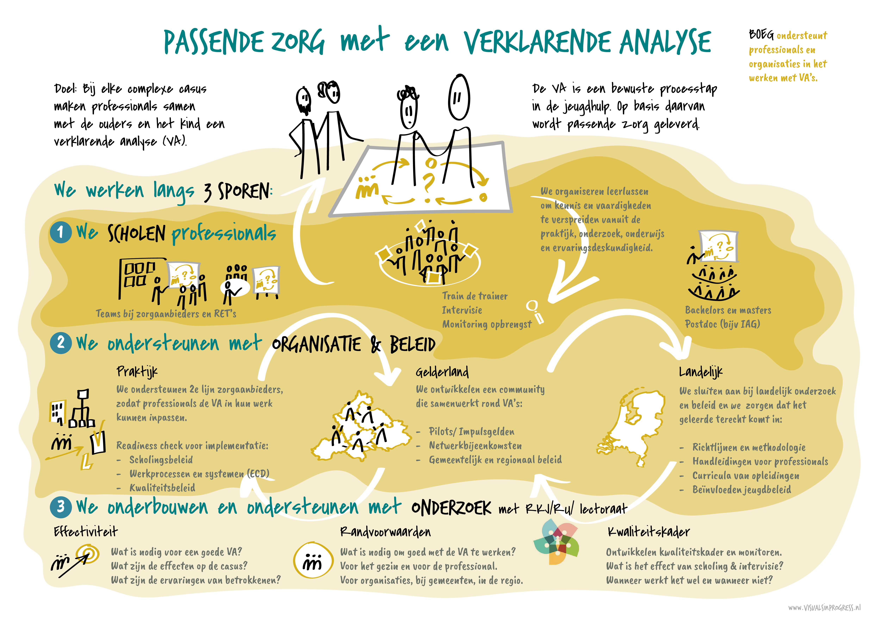

Slide 7
Alleen trainen is niet genoeg: wat zijn de vragen?

Slide 8
Wat weten we?
Scholing draagt bij aan meer kennis over de VA en meer benutten hiervan in de praktijk Rapport-Verklarende-Analyse.pdf (han.nl)
Een belemmerende factor bij het benutten van de kennis uit scholing is het onvoldoende implementeren in de werkprocessen van de organisatie (Boone – van den Heuvel & Hilbrink, 2022) Rapport-Verklarende-Analyse.pdf (han.nl)
Werken met de verklarende analyse vraagt dus meer dan alleen trainen!

Slide 9
Welke vragen zijn er?
1. Vakmanschap
Over welke competenties moeten de jeugd,- en gezinsprofessionals beschikken om een goede VA te kunnen maken? En de GW-er?
Wat hebben we al in huis? Wat nog niet? (motivatie en urgentiebesef)
2. Kwaliteit van leren
Welke eisen stellen we na implementatie aan de onboarding/ inservicetraining van (nieuwe) medewerkers? En welke eisen aan verdiepende trainingen, supervisie en intervisie? Binnen de organisatie, met anderen binnen het netwerk?
3. Randvoorwaarden
Met wie ben ik op welke momenten van het proces met de VA bezig?
Hoe moet ons ECD worden ingericht zodat het de VA ondersteund?
Wat zijn de randvoorwaarden voor een kwalitatief goede VA?
4. Kwaliteitsmonitoring
Wat is een goed monitoringsinstrument? Welke veldnorm hanteren we?
En hoe zorg je vervolgens voor continue feedback op de kwaliteit van VA?
5. Borging van vakmanschap
Hoe borg je de kwaliteit van gemaakte VA?

Slide 10

Implementatie en borging: lessons learned

Slide 11

Implementatie tip 1
Als we alles goed hebben gedaan dan….
Wie merkt er wat van?
opvoeders, jeugdigen
professionals, leerkrachten
stakeholders
Wat merken ze?
welke meetbare indicatoren veranker je in het proces?
Begin de implementatie met het eind voor ogen

Slide 12
Als we alles goed hebben gedaan dan….
Ouders en jeugdigen
Kunnen ouders en jeugdigen aan de hand van de VA pitchen over wat er aan de hand is en waar ze hulp bij nodig hebben
Ervaren ze dit proces als een constructieve samenwerking
Professionals
Maken professionals Volledige, Economische, Samenhangende en Toetsbaar voorspellende verklarende analyses waar logischerwijs de doelen en interventies uit voortvloeien
Organisatieniveau
Weet elke medewerker welk belang de organisatie vanuit de visie en ambitie hecht aan de VA
Zijn de criteria helder die binnen de organisatie gelden voor een volledige en zorgvuldige VA
Wordt de uitwerking gefaciliteerd door het ECD, de overlegcyclus, leiderschap (‘enabling context’)
Is de kwaliteit geborgd in de inservice opleiding, ‘onboarding’ en inter- en supervisie
Regioniveau
Is vastgelopen casuistiek beter tussen teams en organisaties te bespreken
Bevordert de eenheid van taal en werkwijze het regionaal werkgeverschap
Notes:
Meetbare indicatoren

Slide 13
Implementatie tip 2
Voornamelijk bottom-up lijkt motiverend maar blijkt verzandend en demotiverend.
“Het heeft bij niemand prioriteit”
“Het wordt niet gefaciliteerd”
Feodale top down aansturing leidt tot passief verzet
“Het waait wel weer over. Dit is de zoveelste hype”
Combineer
top-down
&
bottom-up

Slide 14
Waar kan het nog meer mis gaan?
“Er is geld voor opleiding.” “Geen idee hoe dit zich tot de andere initiatieven verhoudt.” “We gaan gewoon beginnen.”
In de praktijk is er weinig aandacht voor leiderschap mbt de implementatie in organisaties. Leren wordt tot nu toe vooral als een individuele aangelegenheid en verantwoordelijkheid gezien (Boendemakers, 2023).
Laat alle bloemen bloeien methode

Slide 15
Implementatie tip 3
Zorg voor stimulerend leiderschap
Stel de implementatieopdracht vast, creëer een heldere implementatie-structuur met doelen per fase en tijdspad
Verantwoordelijkheid: stel een stuurgroep, implementatie-team, projectleider,en adviseurs samen
Stel vast:
Wie besluit, wanneer, over wat
Wie adviseert wanneer, over wat
Hoe en wanneer de eindgebruikers worden betrokken
Wat je gericht aandacht geeft, bloeit het best

Slide 16
Implementatie tip 4
Bied het kader: organisatievisie mbt urgentie
Communiceer
Plan de implementatie van cruciale topics
Leid op via het cascademodel
Faciliteer de ‘enabling’ context: bevorderende organisatorische randvoorwaarden. Ontwikkel ondersteunende materialen
Ontwikkel via PDCA cyclus
Faseer middels op-een-volgende pilots met concrete doelen
Evalueer (met professionals & ervaringsdeskundigen) en stel bij. Gebruik een reflectie-instrument
Werk projectmatig

Slide 17
Hoe verder?
Tips voor organisaties die de verklarende analyse willen verankeren in hun praktijk:
Maak een implementatieplan ‘verklarende analyse’: de HAN heeft een readiness checklist ontwikkeld: dit delen we op onze site.
Een plan voor scholing en borging bevat o.a.:
visie statement van de organisatie
ontwikkelplanning mbt de randvoorwaarden
training;
intervisie/supervisietrajecten;
train-de-trainertraject;
monitoring van kwaliteit.
Deels kan dit worden bekostigd door BOEG.
Dit vraagt commitment en investering voor duurzame verankering!

Slide 18
Wat is uw volgende stap?
Opties
We willen graag ondersteuning bij het maken van een implementatieplan
We hebben een implementatieplan en willen in gesprek met BOEG hoe we ondersteund kunnen worden bij de uitvoering hiervan mbt scholing en monitoring
We hebben behoefte aan meer kennis over implementeren. We willen een masterclass volgen.
Ik wil op de hoogte blijven van de nieuwste ontwikkelingen mbt de VA
Aan de slag met het implementatieplan (office.com)
Notes:
Invullen in forms: zie chat https://forms.office.com/e/cENs4agqY1

Slide 19
Contactinformatie Coördinatoren leerfunctie BOEG: Anita Verstegen anita.verstegen@han.nl Joris van Veen joris.vanveen@han.nl Volg ons op: https://www.linkedin.com/company/netwerk-jeugdhulp-gelderland-leert/

